Slide 1
Phân tích thiết kế hệ thống thông tin
14130321 Nguyễn Ngọc Thạch
16130439 Ngô Thị Mỹ Linh

Slide 2
Hệ thống website Quản lý trung tâm Gym & Fitness
Yêu cầu hệ thống:
- Khách hàng đăng ký khóa học online trên website và trở thành học viên.
- Khách hàng xem các bài báo, tin tức, sự kiện, khuyến mãi trên website.
- Khách hàng mua hàng online trên website

Slide 3
Chức năng của người quản trị hệ thống:
- Quản lý người dùng hệ thống.
- Quản lý các khóa học.
- Quản lý sản phẩm.
- Quản lý đơn hàng.
- Quản lý tin tức.
- Quản lý lịch làm việc.

Slide 4
Sơ đồ Use-case:
Sơ đồ sequence:
Sơ đồ lớp :

Slide 5
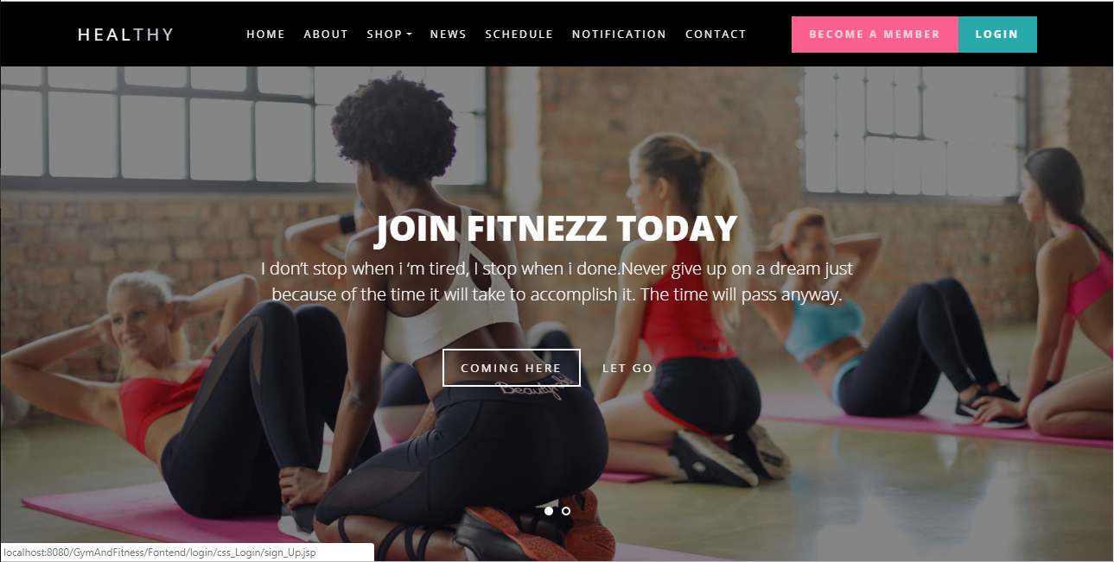
Màn hình chính

Slide 6
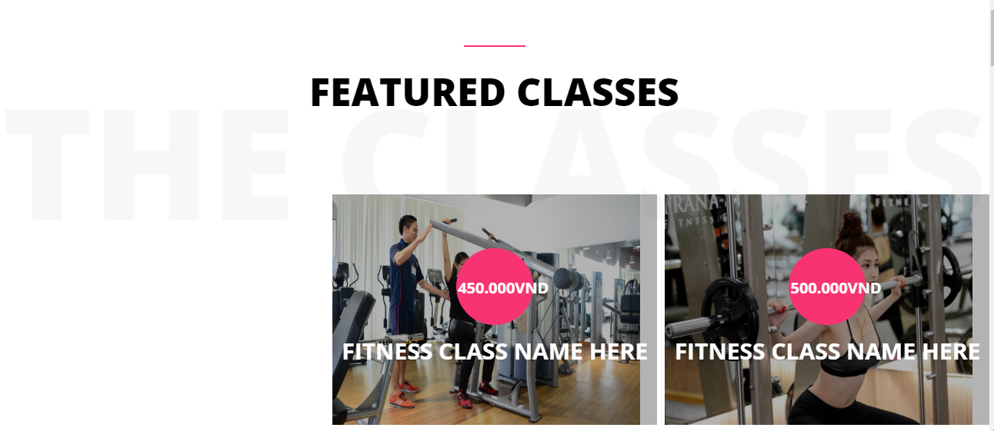
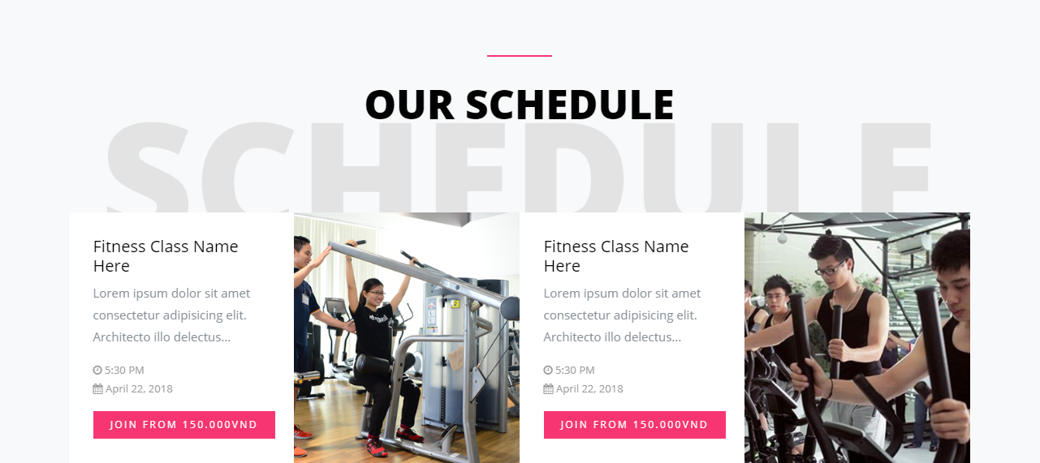

Slide 7
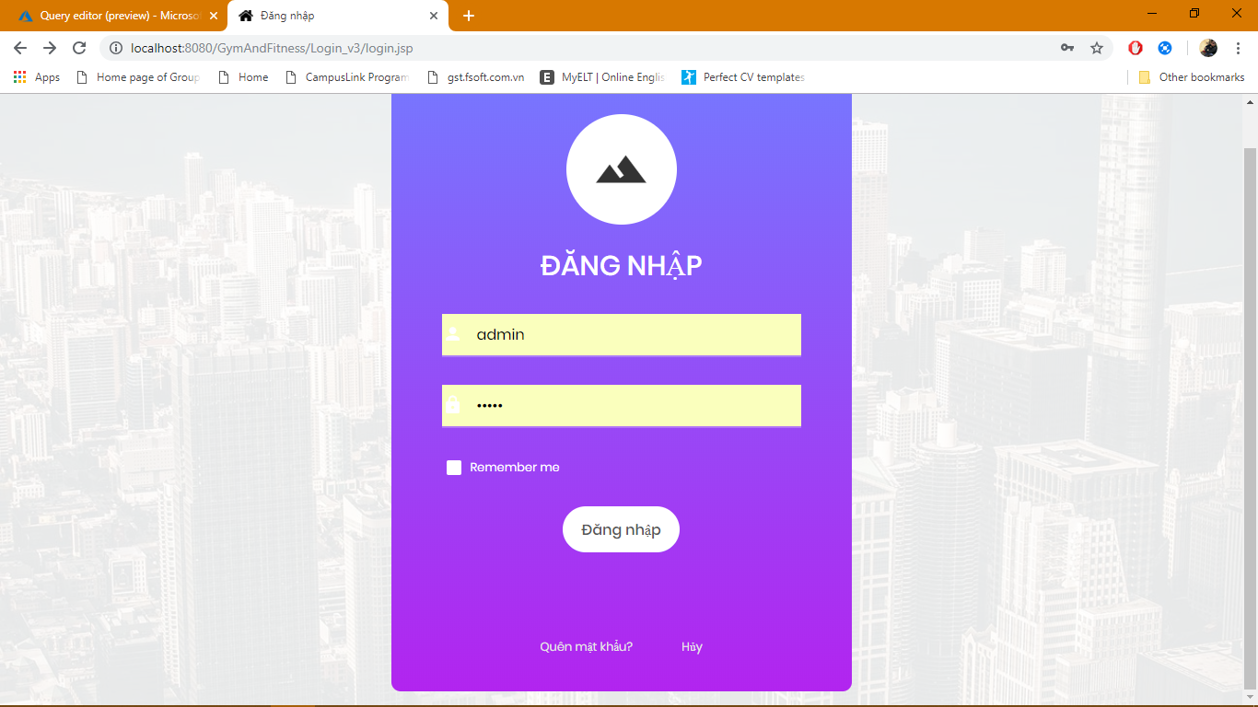
Đăng nhập

Slide 8
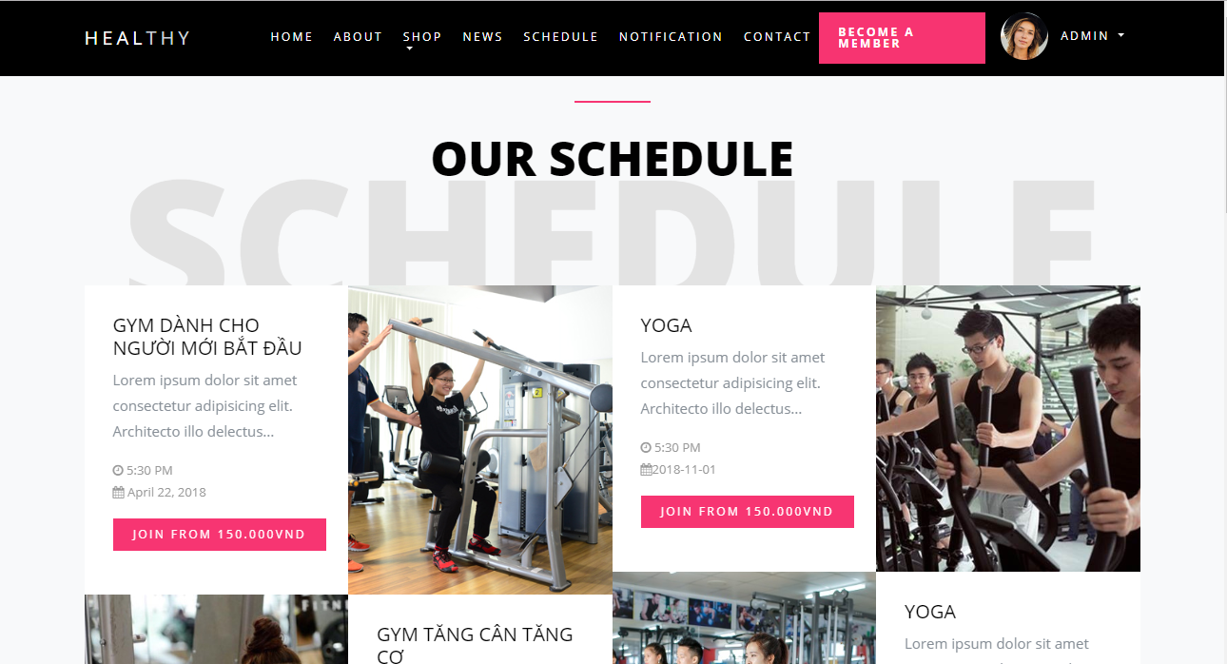
Chức năng đăng ký khóa học

Slide 9
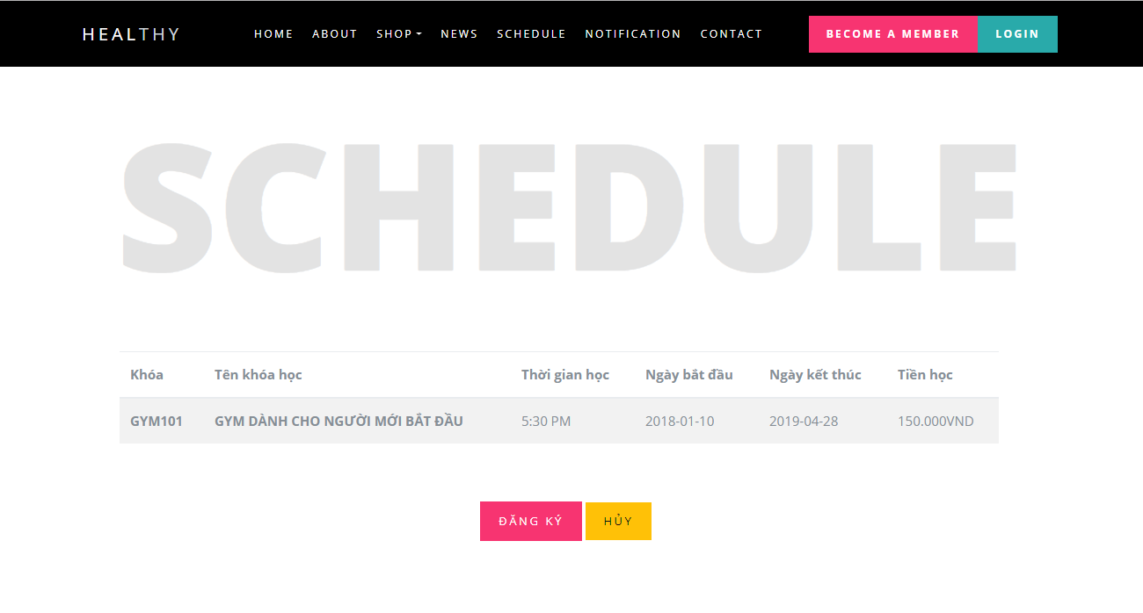
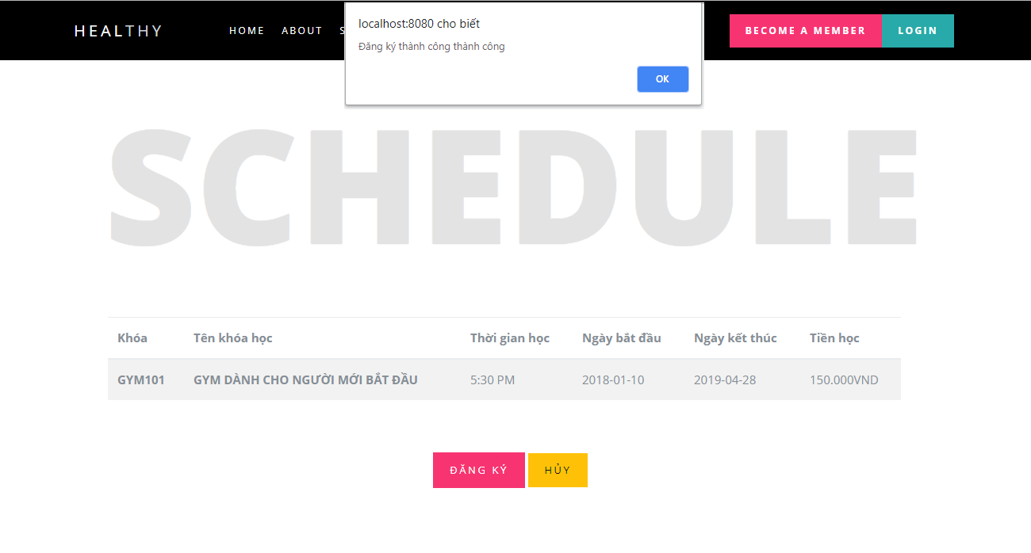
Khi click vào button Đăng ký sẽ hiển thị checkbox thành công

Slide 10
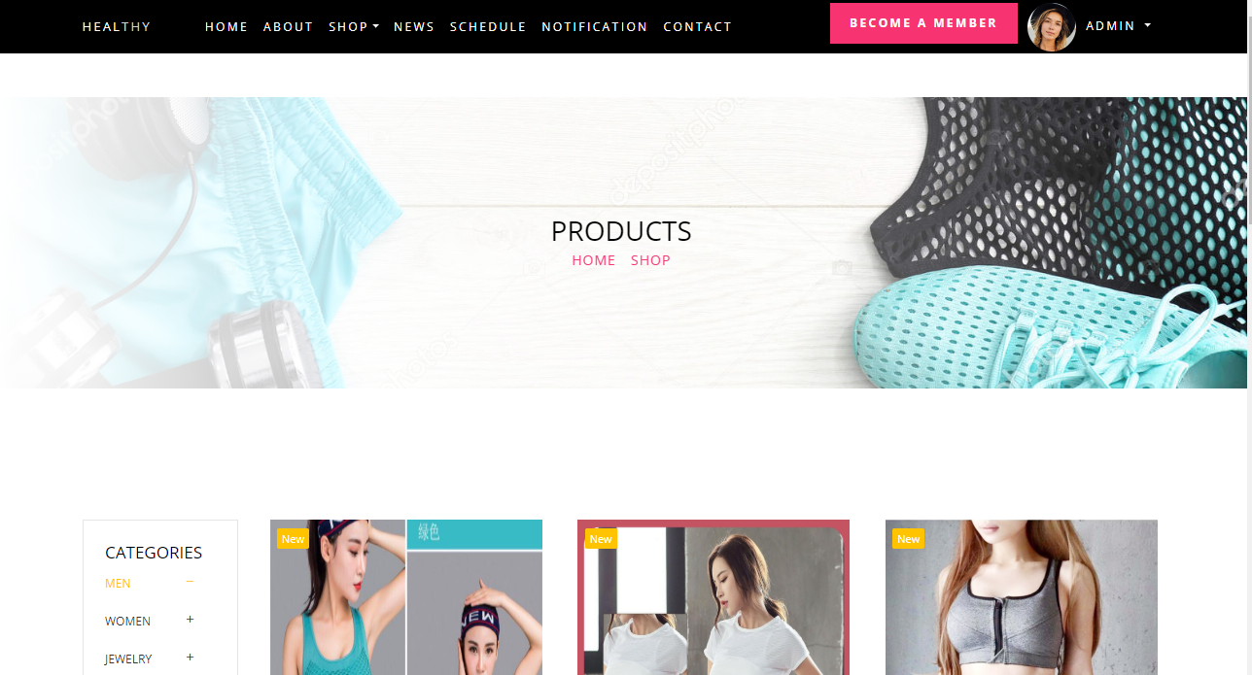
Chức năng mua hàng online

Slide 11
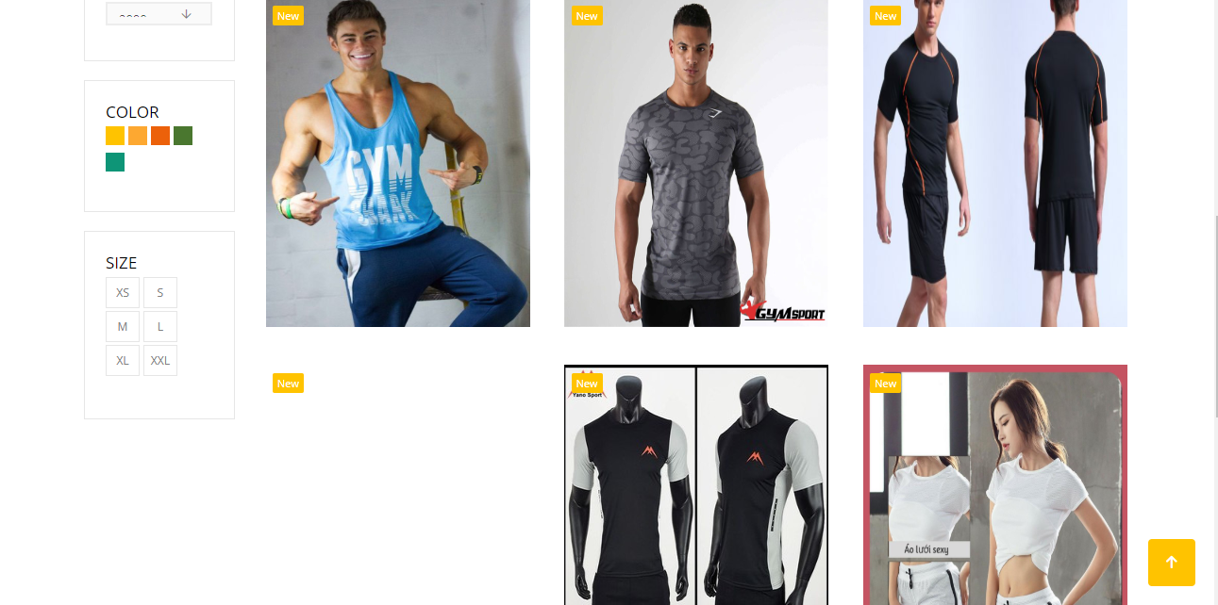

Slide 12
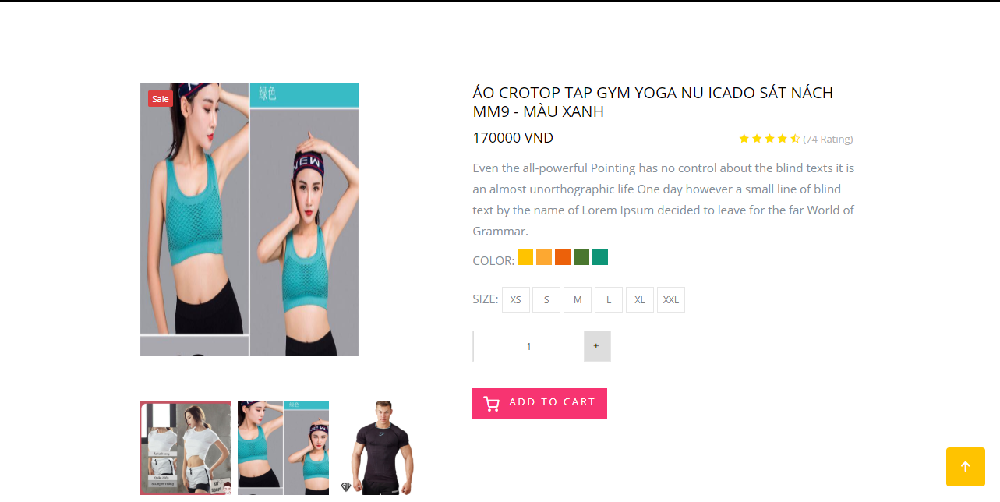
Khi click vào button Add To Cart sẽ hiển thị trang Giỏ hàng
Khi click vào sản phẩm sẽ hiển thị trang chi tiết sản phẩm

Slide 13
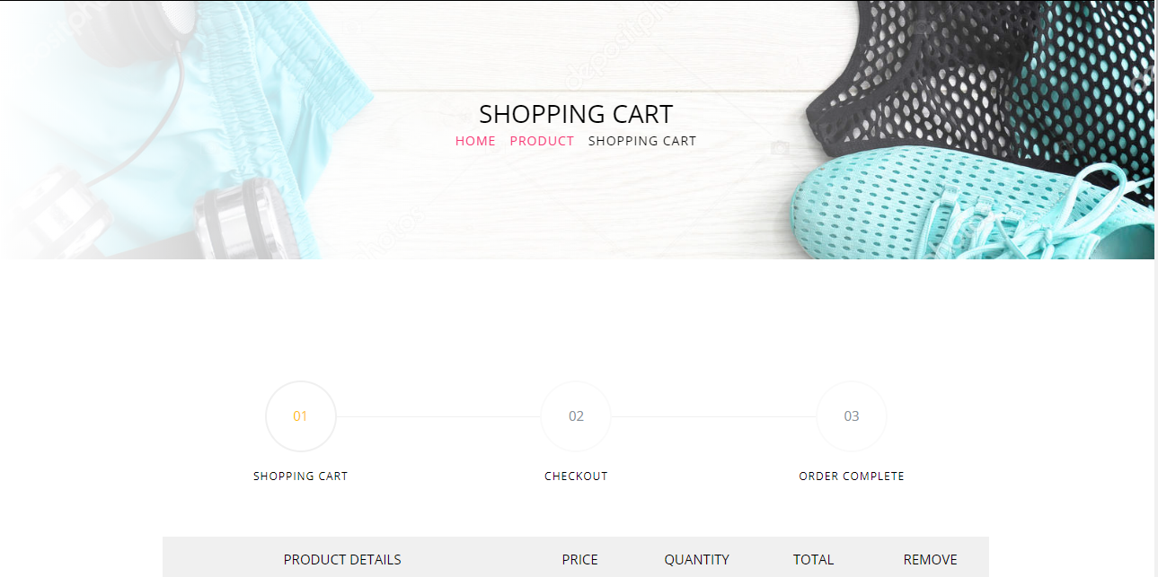
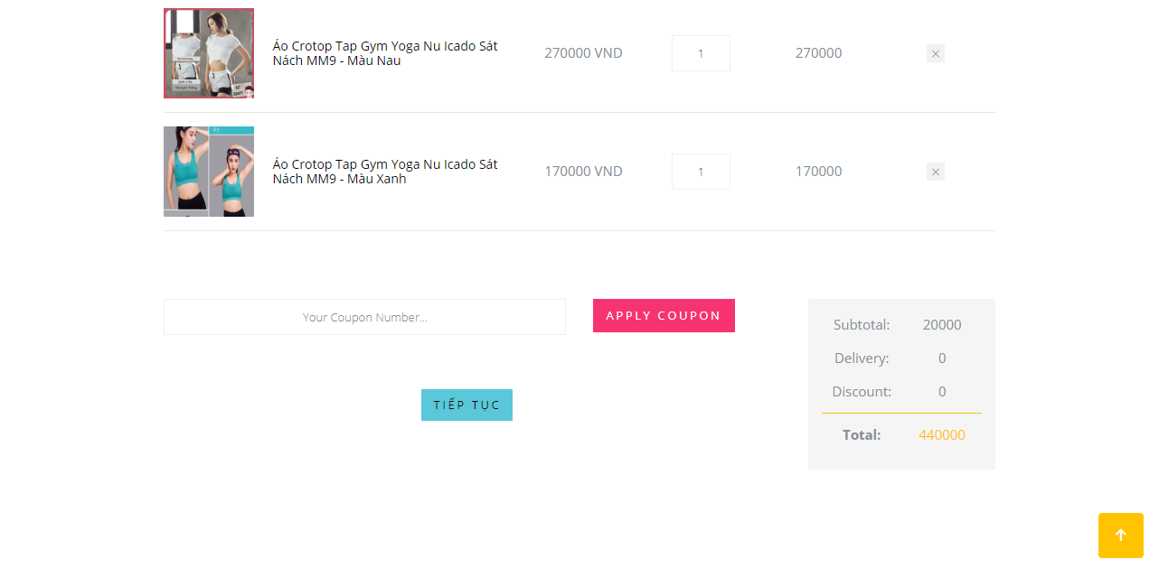

Slide 14
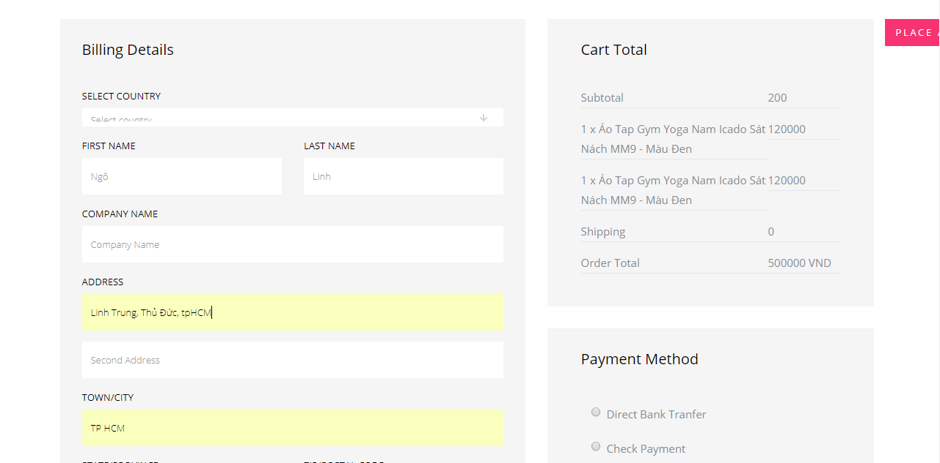
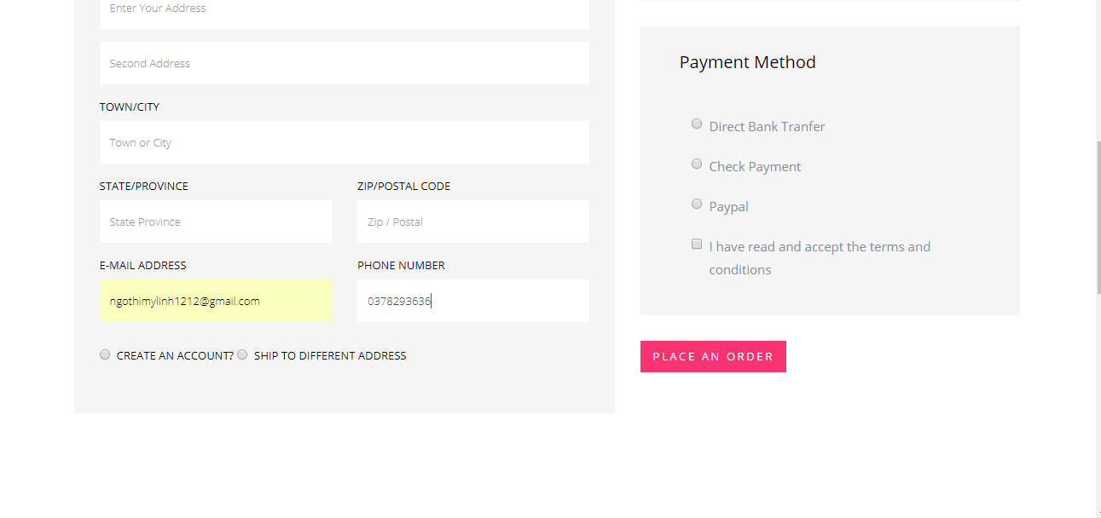
Khi Click button Tiếp tục sẽ chuyển đến trang xác nhận Th1: Chưa đăng nhập sẽ chuyển đến trang đăng nhập Th2: Đã đăng nhập:

Slide 15
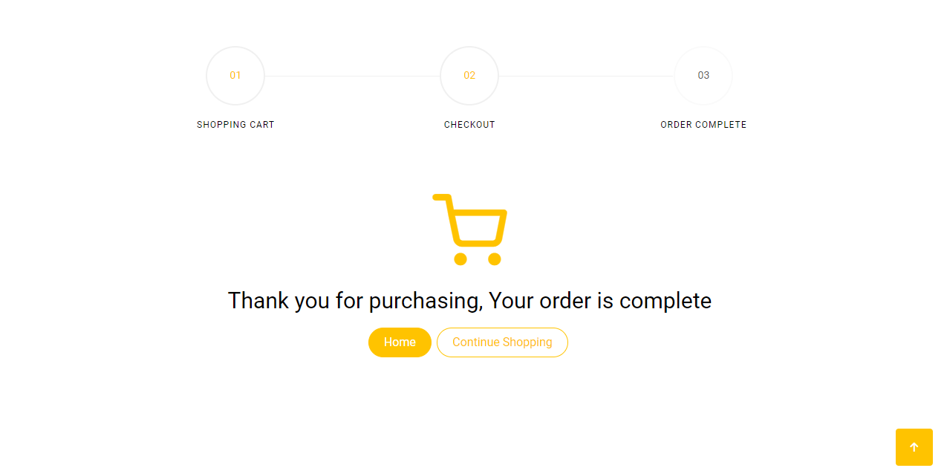
Sau khi đặt hàng xong chuyển đến trang hoàn thành giỏ hàng

Slide 16
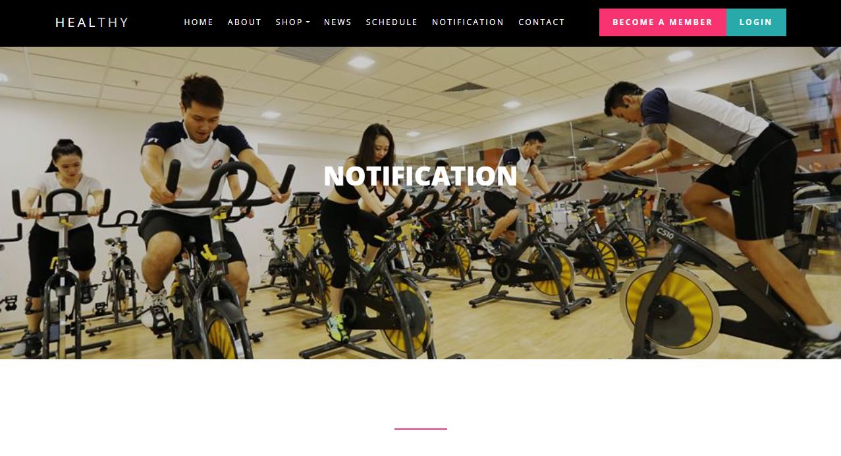
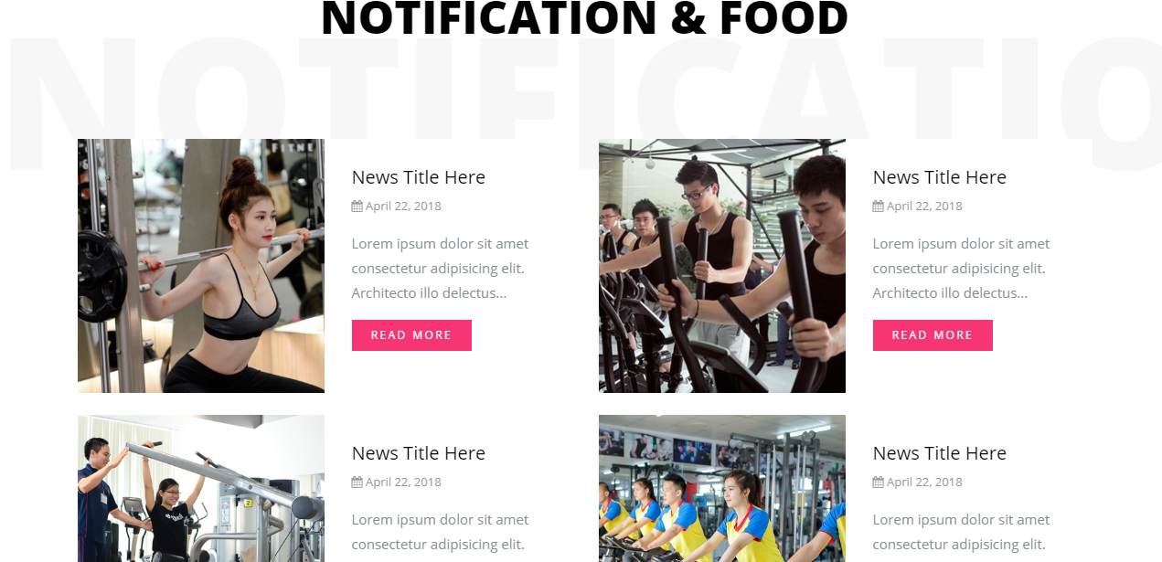
4. Chức năng thông báo( Xem được những thông báo của mình khi đăng nhập vào hệ thống)

Slide 17
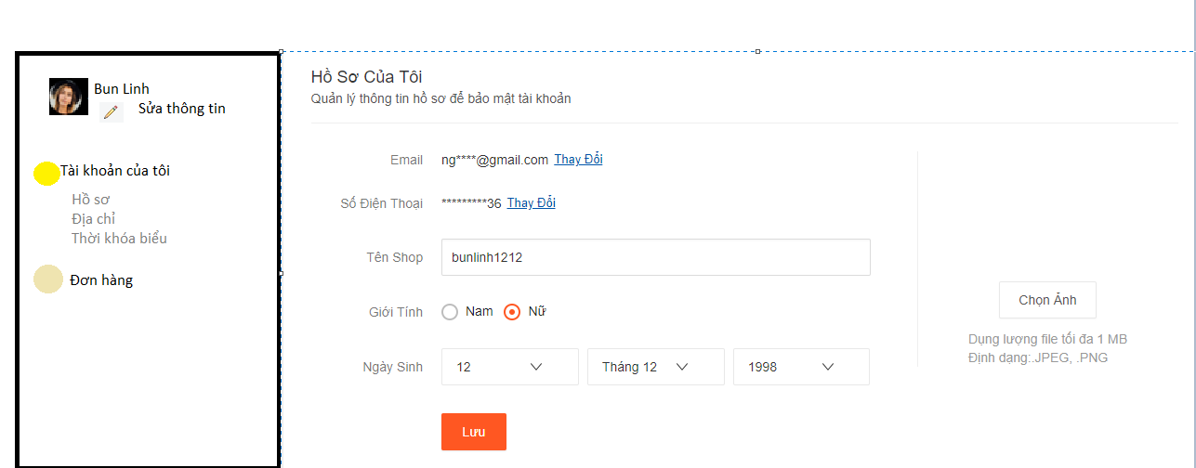
4. Chức năng xem, sửa thông tin cá nhân

Slide 18
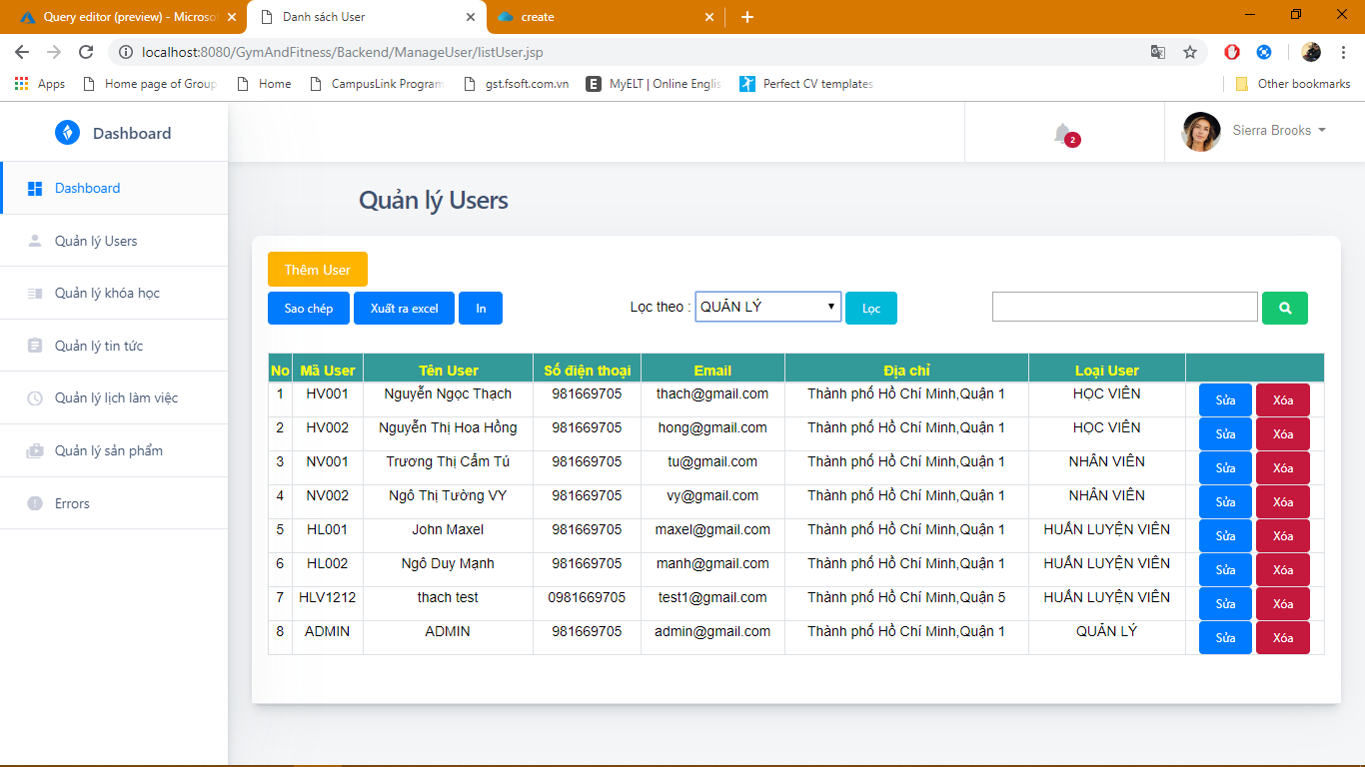
Quản lý users

Slide 19
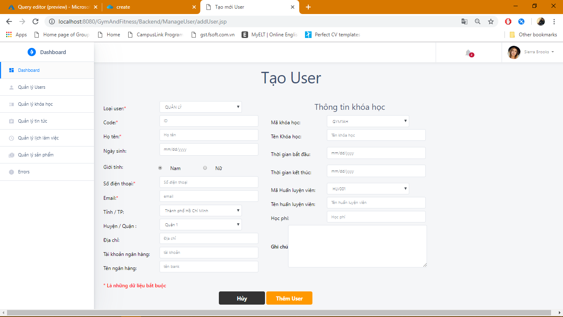
Thêm user

Slide 20
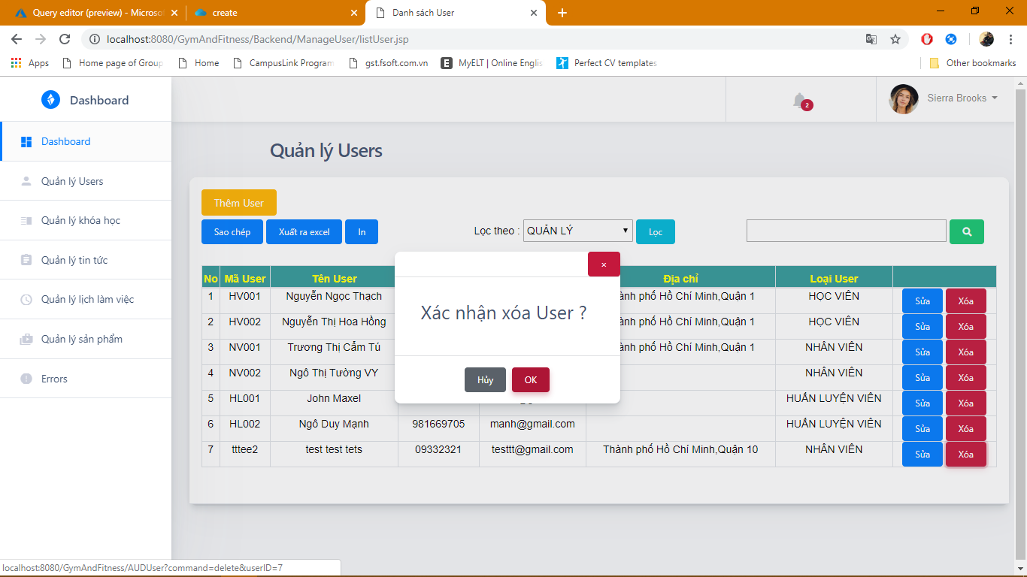
Xóa user

Slide 21
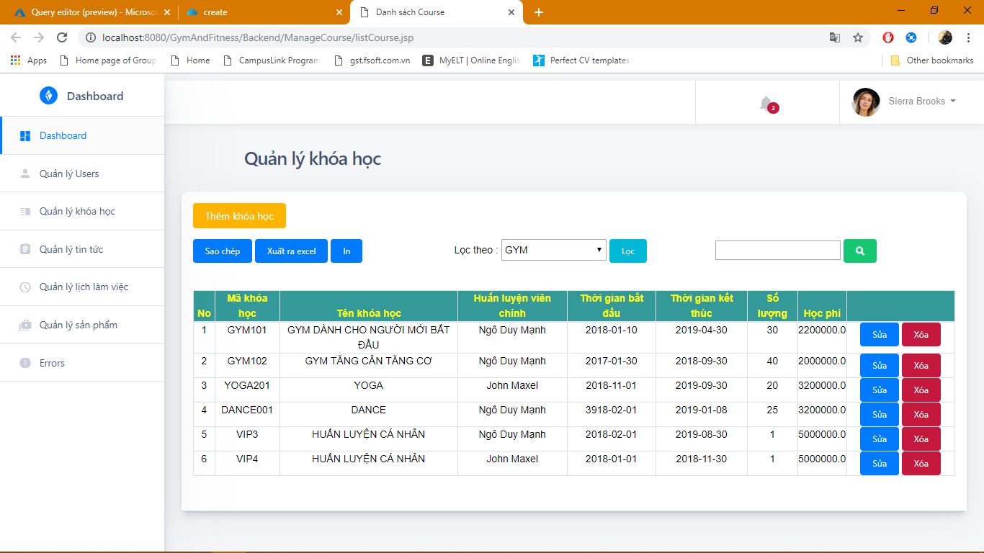
Quản lý khóa học

Slide 22
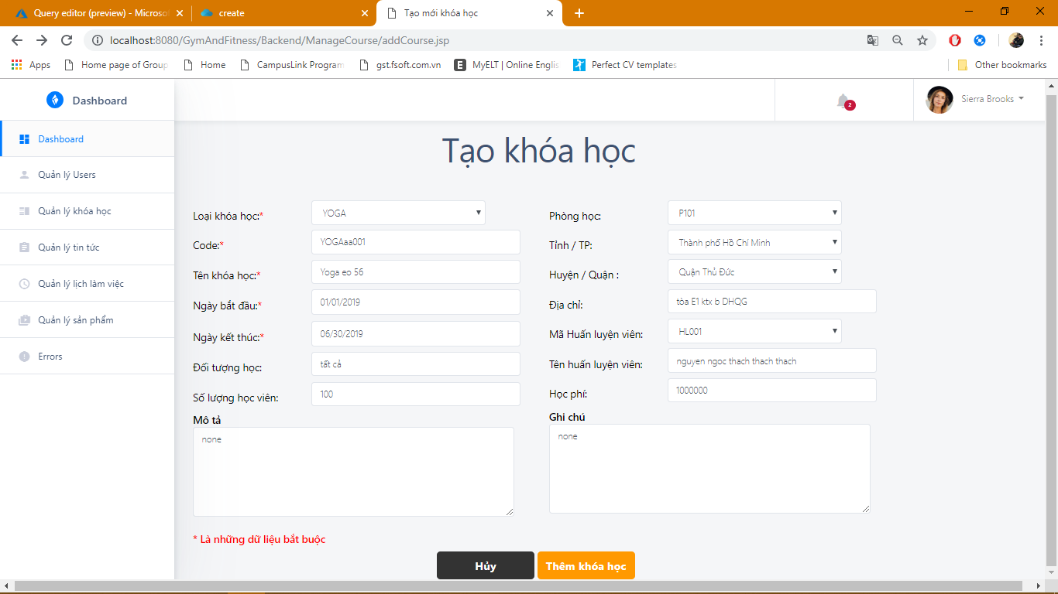
Thêm khóa học

Slide 23
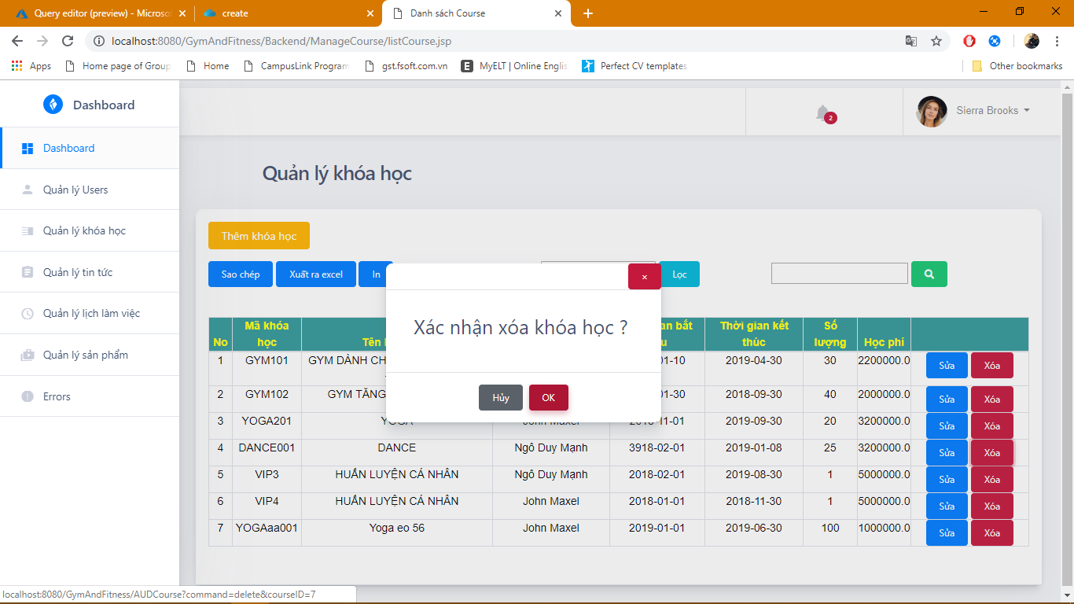
Xóa khóa học

Slide 24
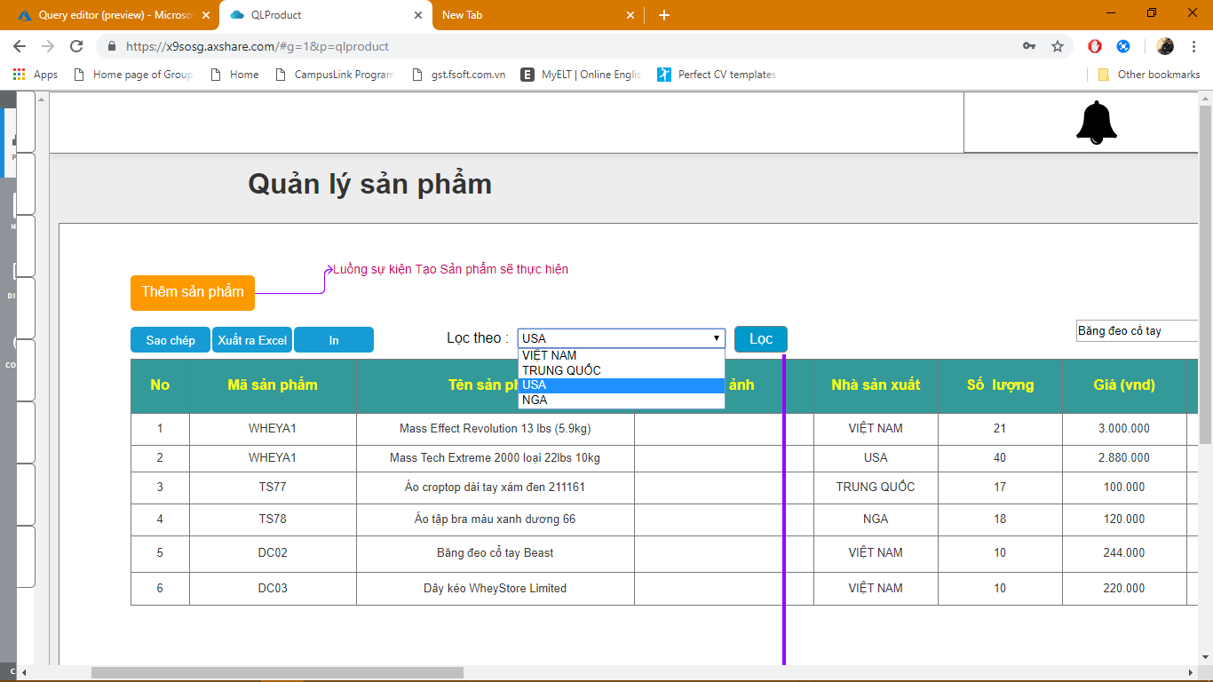
Quản lý sản phẩm

Slide 25
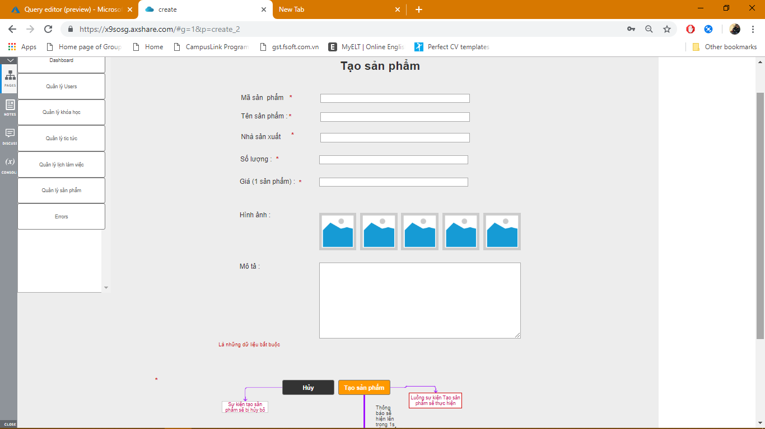
Thêm sản phẩm

Slide 26
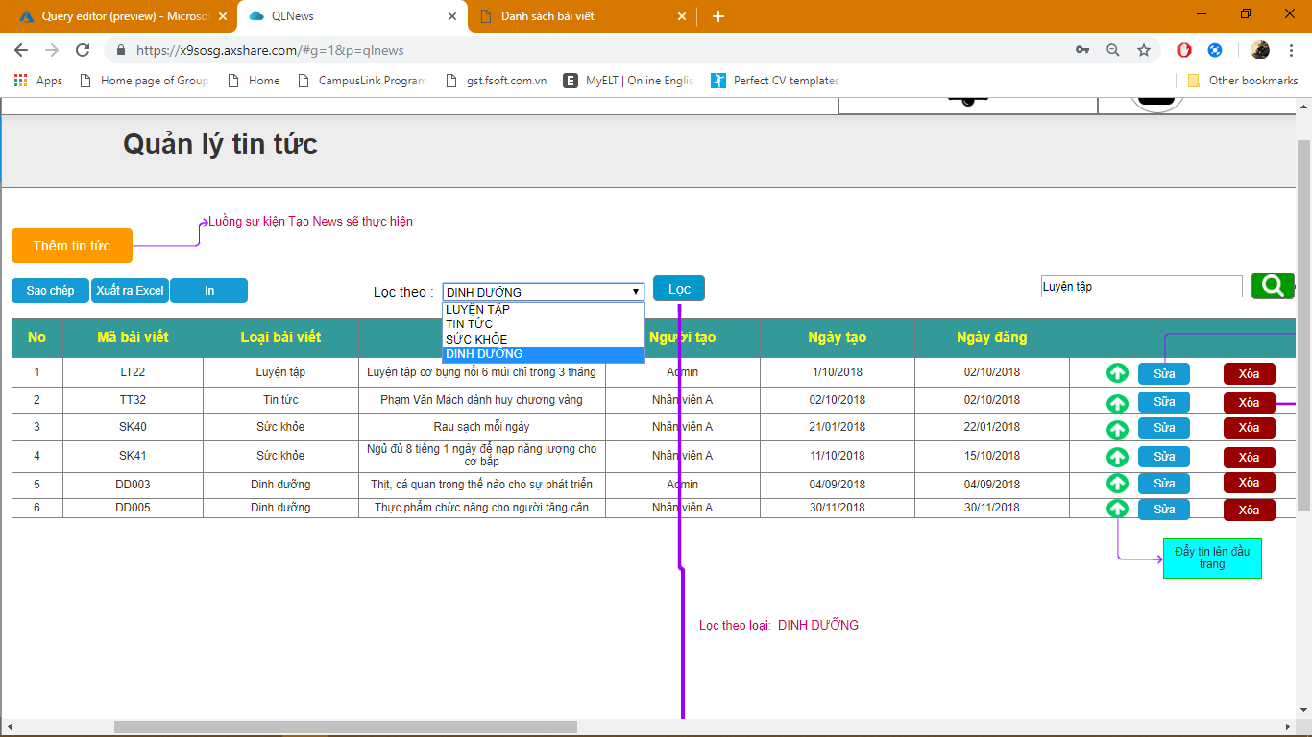
Quản lý tin tức

Slide 27
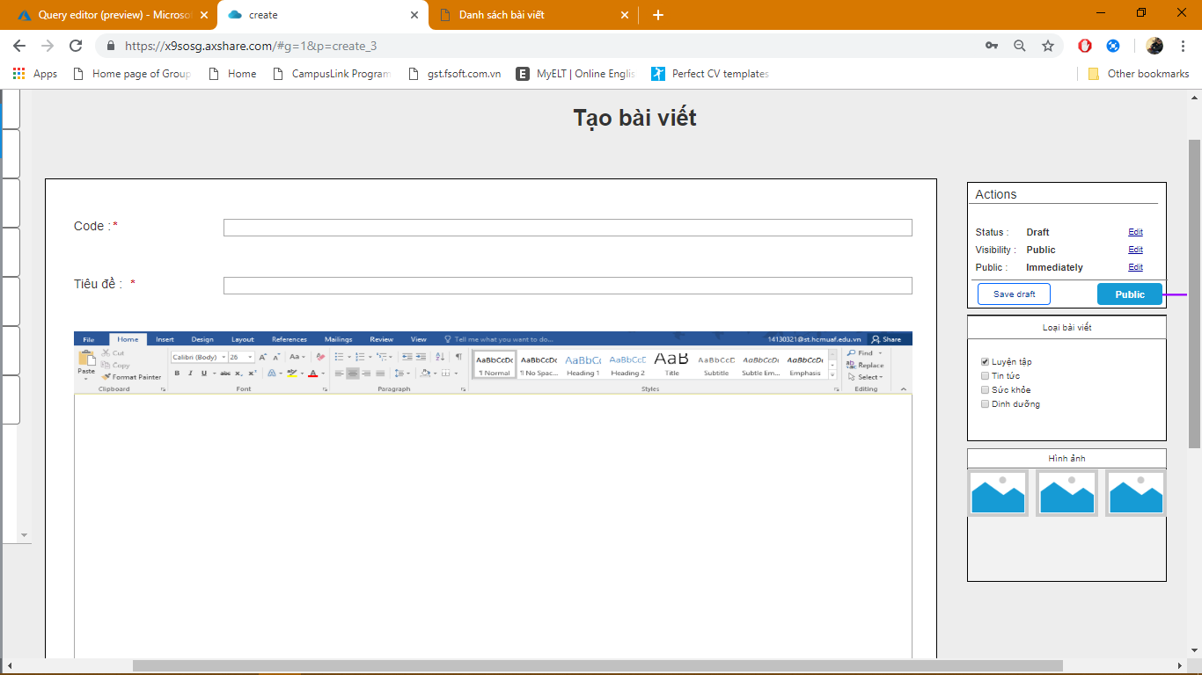
Tạo tin tức

Slide 28
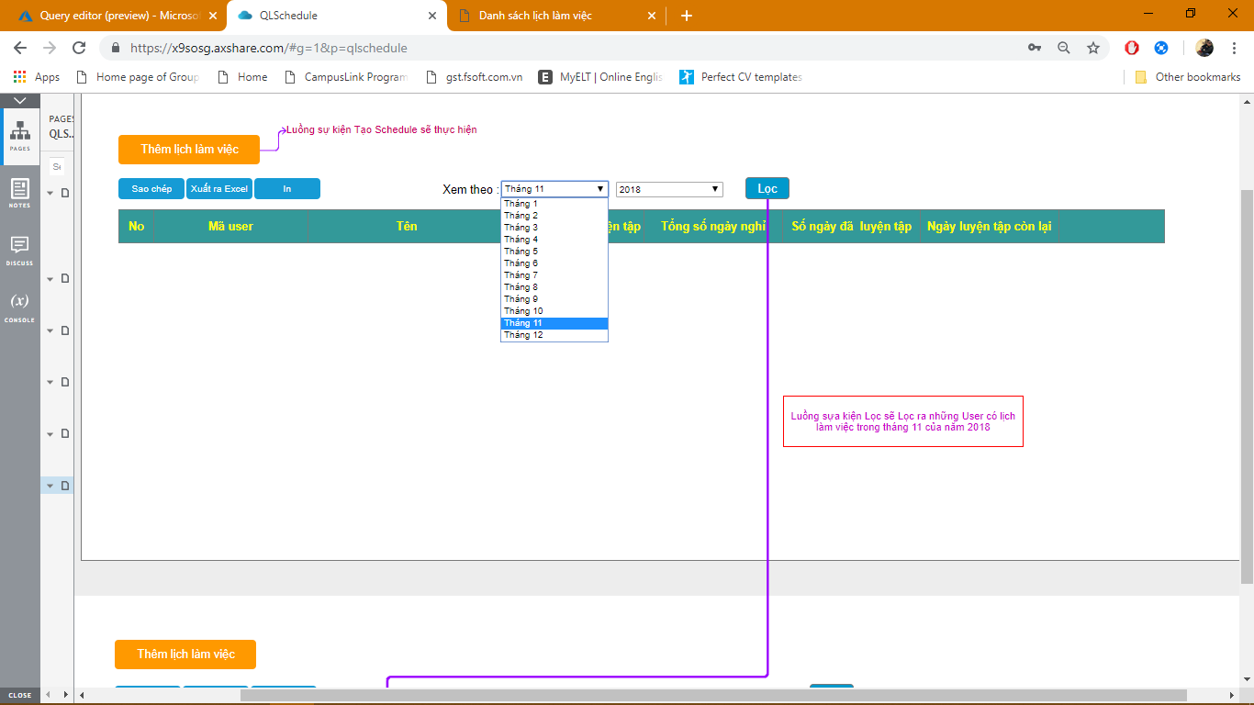
Quản lý lịch làm việc

Slide 29
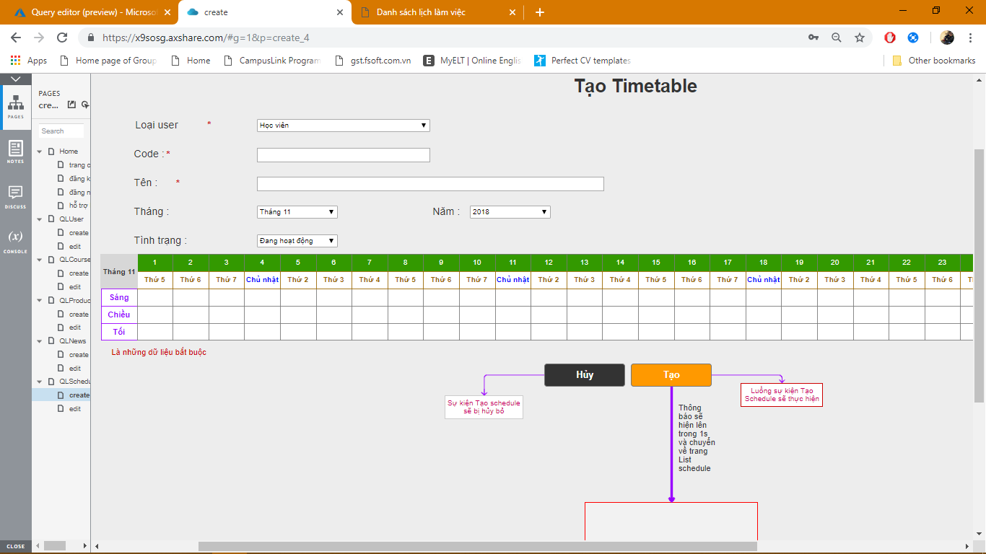
Tạo lịch làm việc

Slide 30
Assigment:
Phần chung :
- Mô tả yêu cầu.
- Thiết kế Database.
Phần riêng :
Nguyễn Ngọc Thạch | Ngô Thị Mỹ Linh
Phân tích và thiết kế các usecase Quản lý | Phân tích và thiết kế các usecase của học viên, huấn luyện viên, nhân viên
Vẽ các usecase Quản lý | Vẽ các usecase của user thường
VẼ sơ đồ sequence | Vẽ sơ đồ lớp
Thiết kế các màn hình của các usecase Quản lý | Thiết kế các màn hình của usecase của user thường
Hiện thực các chức năng của các usecase Quản lý | Hiện thực các chức năng usecase của các user thường.

Slide 31
Cài đặt

